Slide 1
Муниципальное бюджетное общеобразовательное учреждение «Школа № 75»
РЕАЛИЗАЦИЯ ПРИЁМА «Цепочка научного познания»
Приём «цепочка научного познания» при работе с текстом на уроках истории
Кленяева Ирина Евгеньевна,
учитель истории и обществознания
первой квалификационной категории

Slide 2
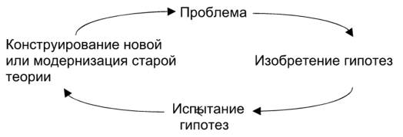

Slide 3
Постановление СНК о красном терроре 5 сентября 1918 г.
Совет Народных Комиссаров, заслушав доклад председателя Чрезвычайной комиссии по борьбе с контрреволюцией о деятельности этой комиссии, находит, что при данной ситуации обеспечение тыла путем террора является прямой необходимостью; что для усиления деятельности Всероссийской чрезвычайной комиссии и внесения в нее большей планомерности необходимо направить туда возможно большее число ответственных партийных товарищей; что необходимо обеспечить Советскую Республику от классовых врагов путем изолирования их в концентрационных лагерях; что подлежат расстрелу все лица, прикосновенные к белогвардейским организациям, заговорам и мятежам; что необходимо опубликовывать имена всех расстрелянных, а также основания применения к ним этой меры.
Задания для самостоятельной работы
Каковы причины введения красного террора? Какие из них отразились в Постановлении о красном терроре?
Какие органы осуществляли красный террор в 1919-1922 гг.?
Каковы основные последствия красного террора?

Slide 4
Факты (проблема) | Гражданская война в России 1918-1922 гг.
Гипотеза, модель | Введение политики красного террора (модель, позволяющая решить проблему)
Следствия, выводы | К чему приведет эта политика?
Критериальный эксперимент, опыт | Опыт борьбы советской власти с оппозицией

Slide 5
Факты (проблема)
Гипотеза, модель
Следствия, выводы
Критериальный эксперимент, опыт

Slide 7
Факты (проблема) | Февральская революция 1917 года
Гипотеза, модель | Отречение Николая II было необходимо
Следствия, выводы | Падение монархии, крушение Российской империи
Критериальный эксперимент, опыт | Начало Гражданской войны, разделение российского общества на 2 враждующих лагеря «красные» и «белые»

Slide 8
